Slide 1

Создание условий для внедрения системы смешанного обучения при изучении географии
Cерякова Татьяна Николаевна, учитель географии МАОУ СОШ №1 с. Александровское

Slide 2
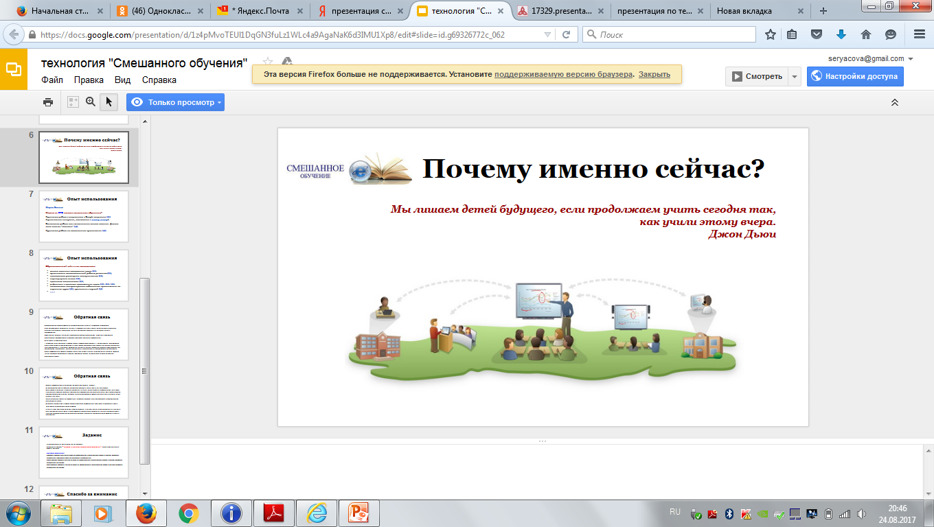

Slide 3
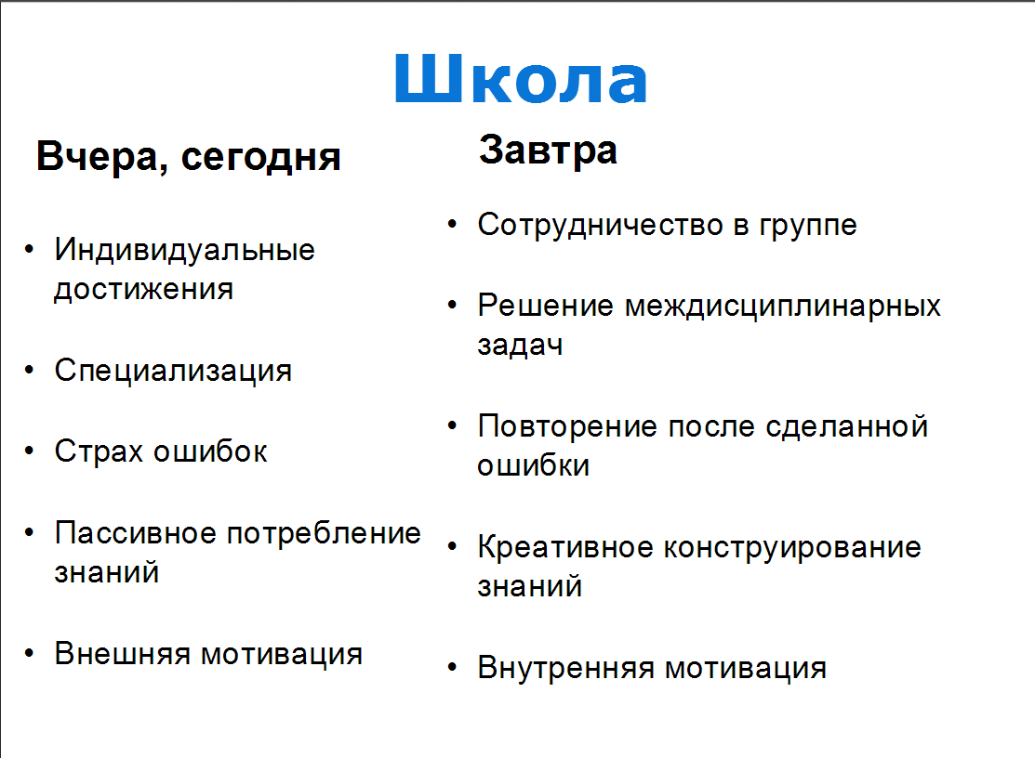

Slide 4
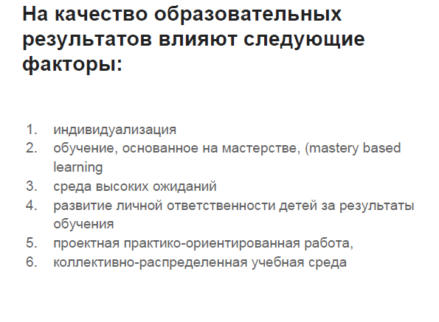

Slide 5
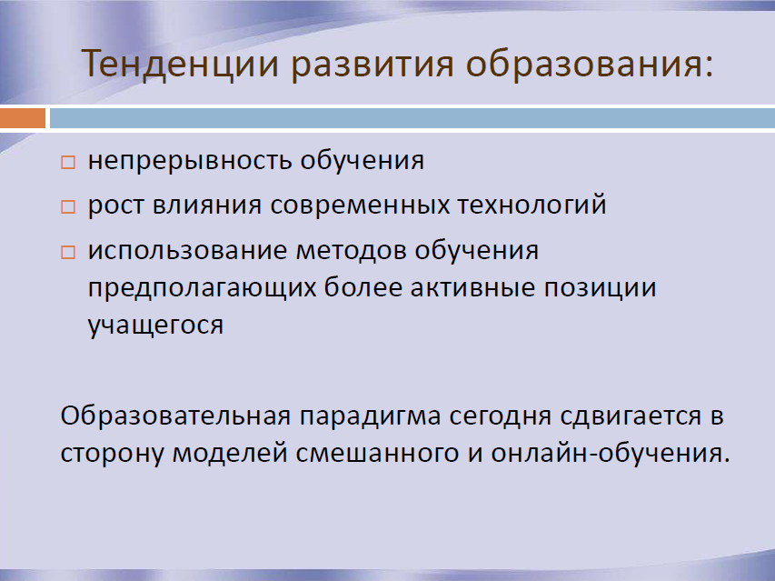

Slide 6
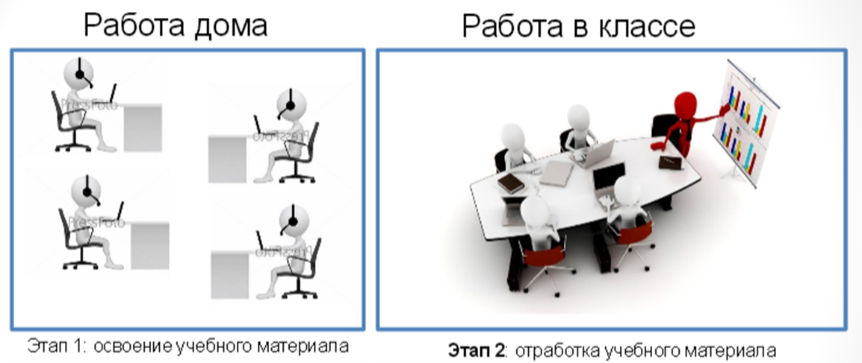
Cмешанное обучение
Смешанное обучение-это образовательный подход, совмещающий обучение с участием учителя(лицом к лицу) с он-лайн обучением и предполагающий элементы самостоятельного контроля учеником пути, времени, места и темпа обучения, а также интеграцию опыта обучения с учителем и он-лайн.

Slide 7
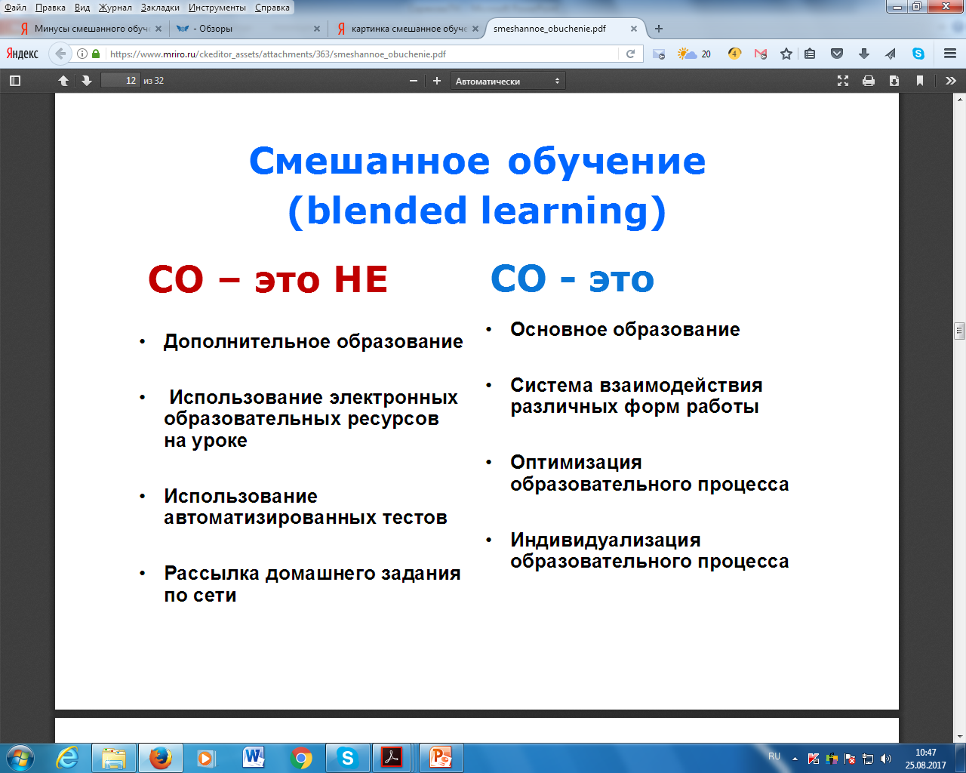

Slide 8
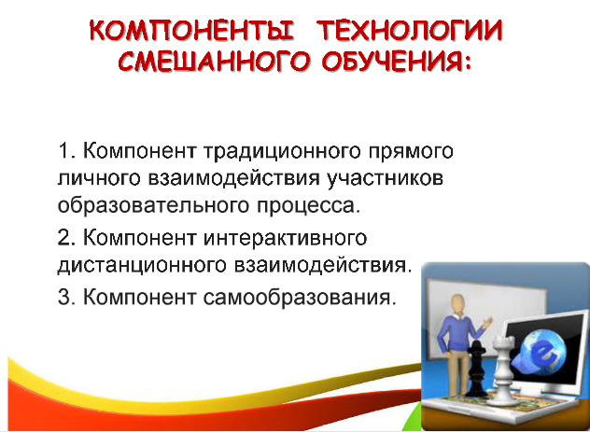

Slide 9
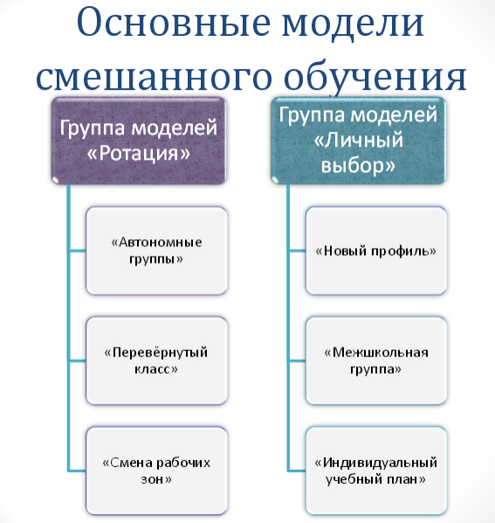

Slide 10
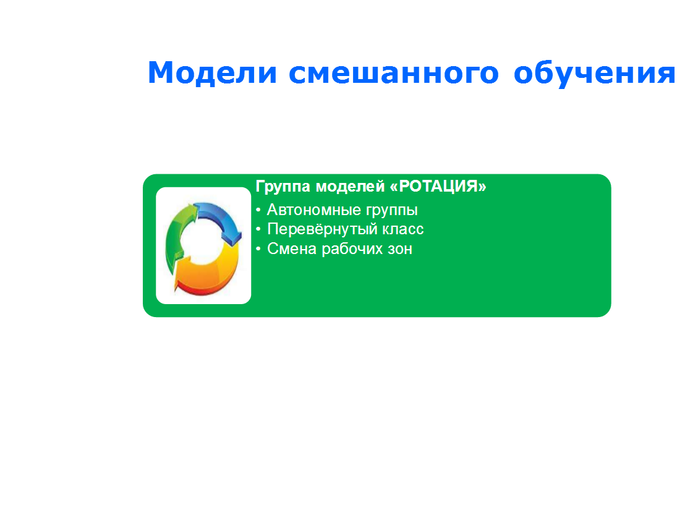

Slide 11
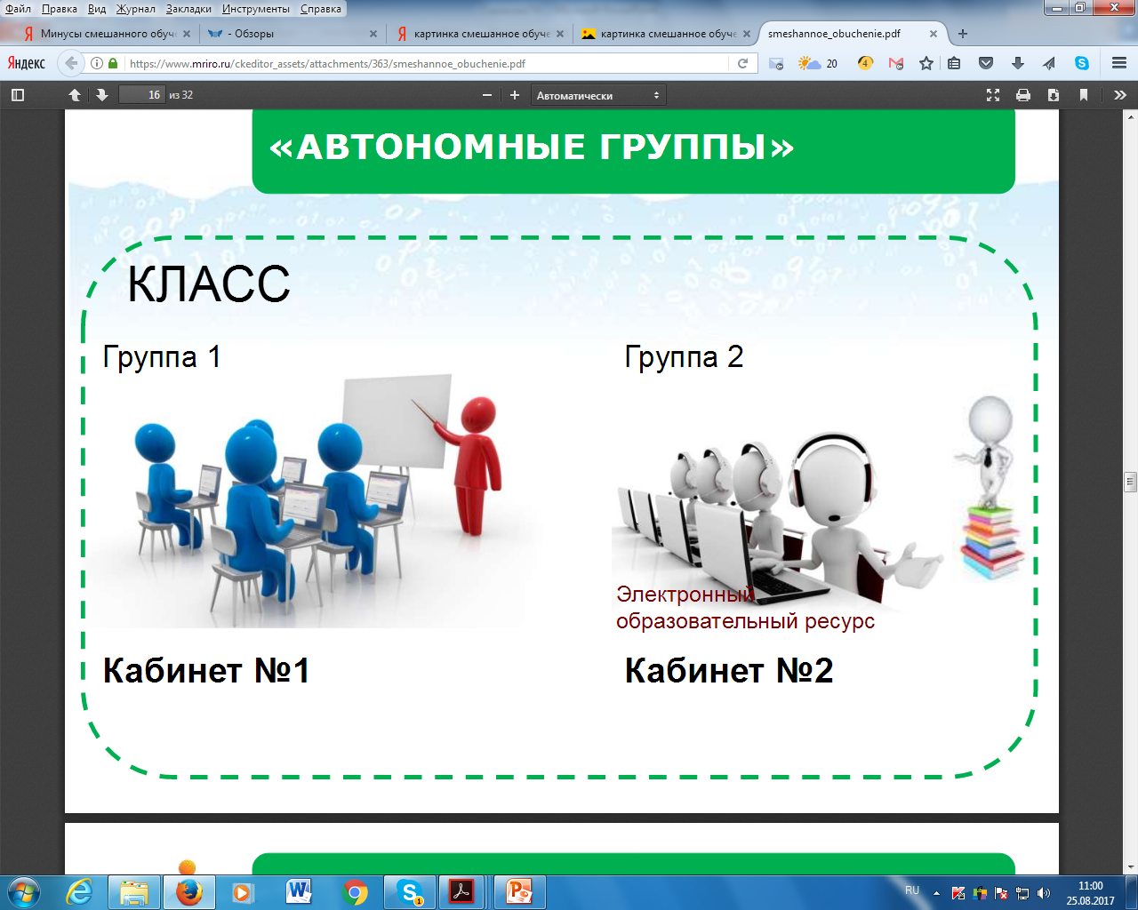

Slide 12
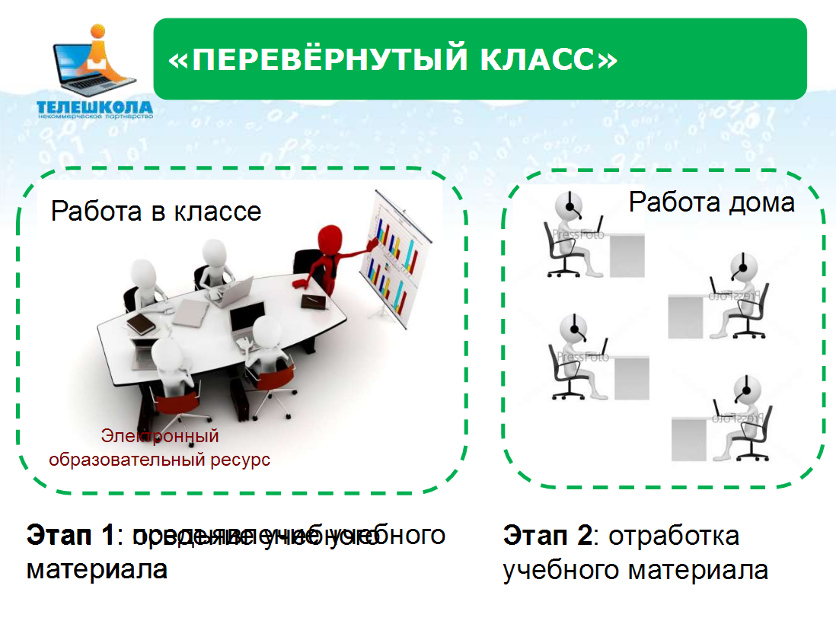

Slide 13
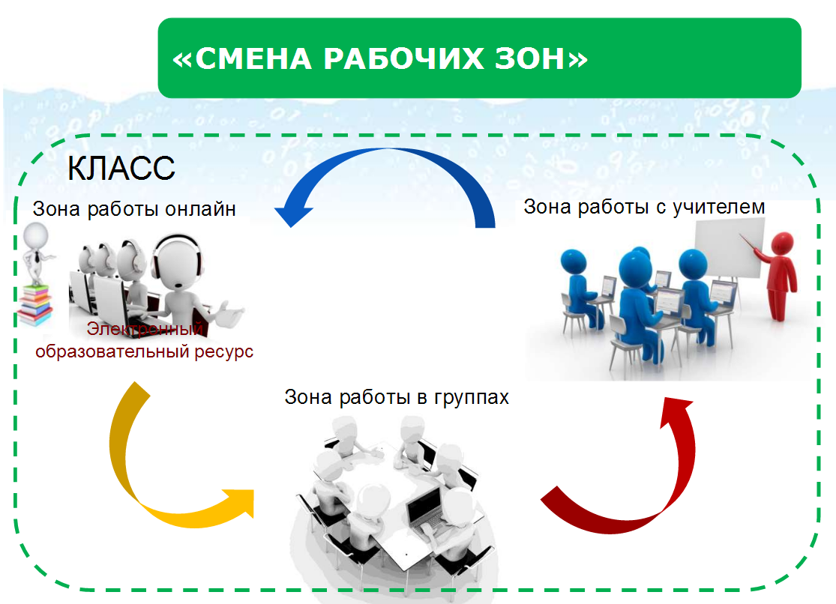

Slide 14
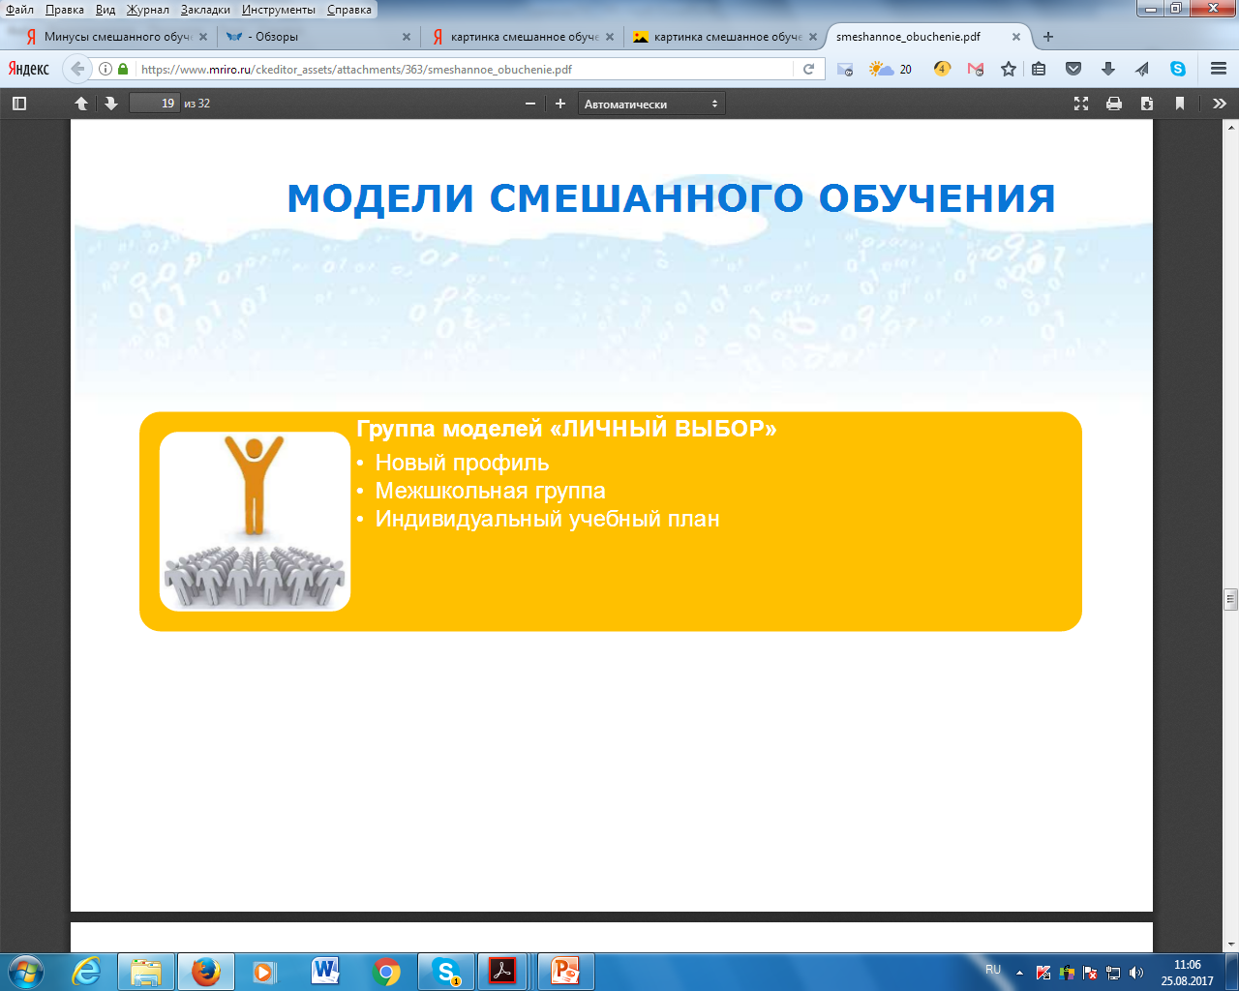

Slide 15
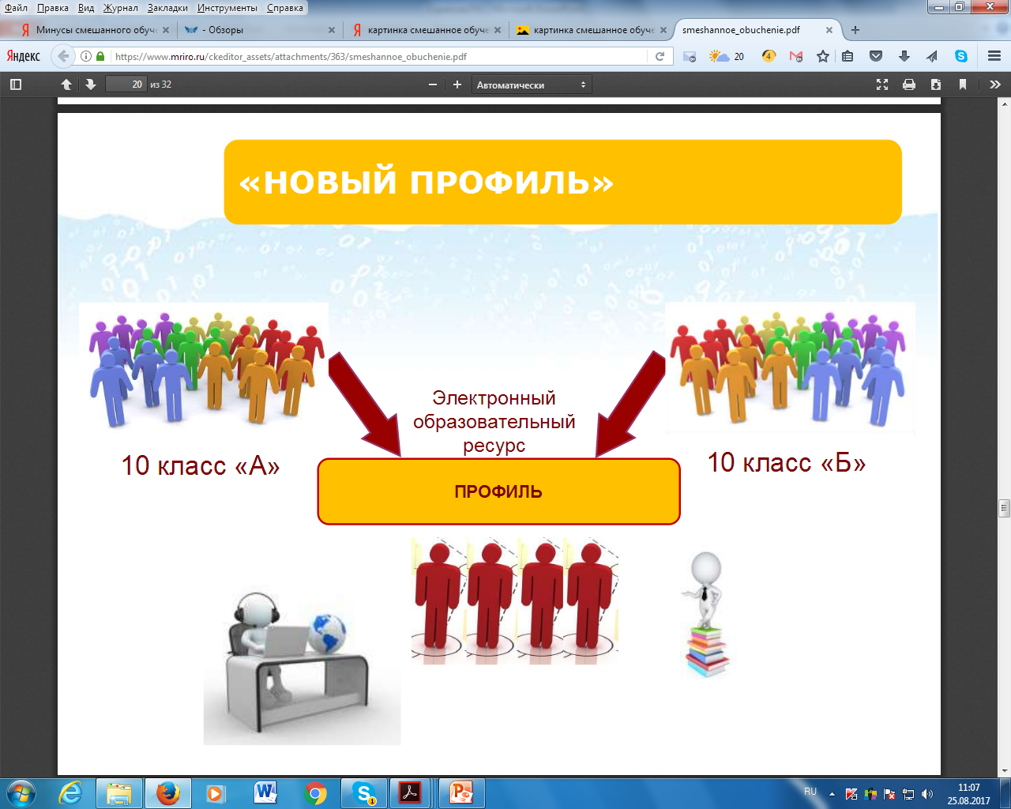

Slide 16
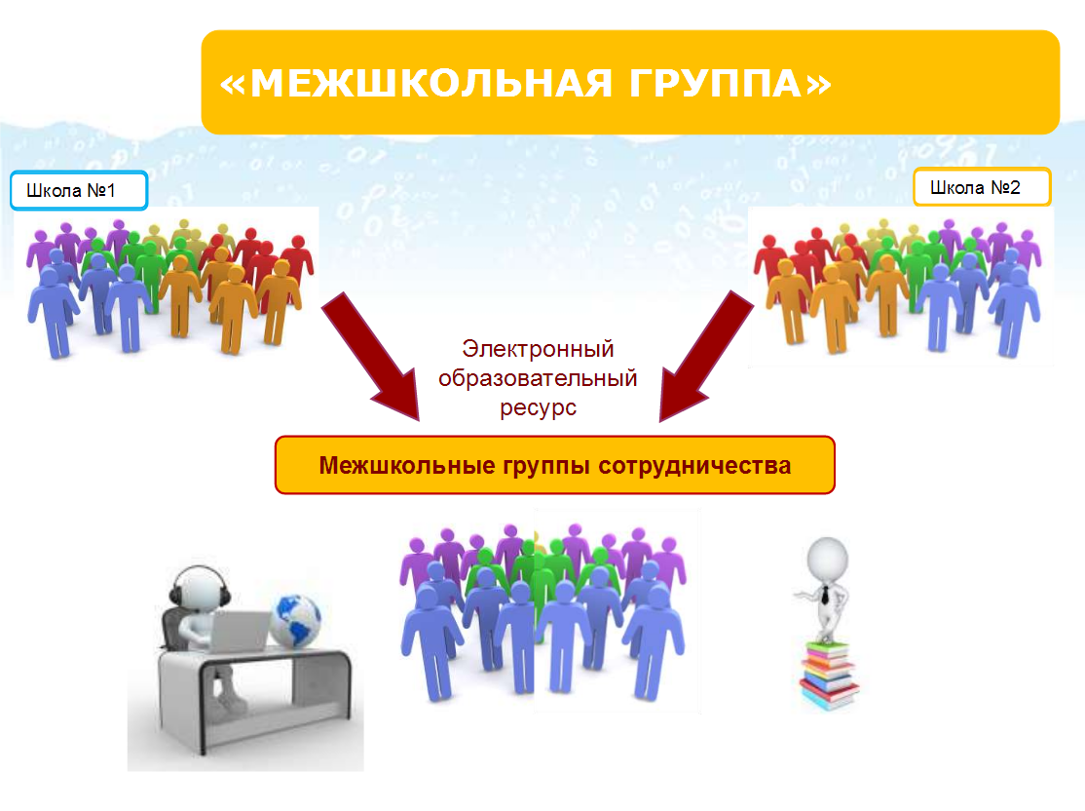

Slide 17
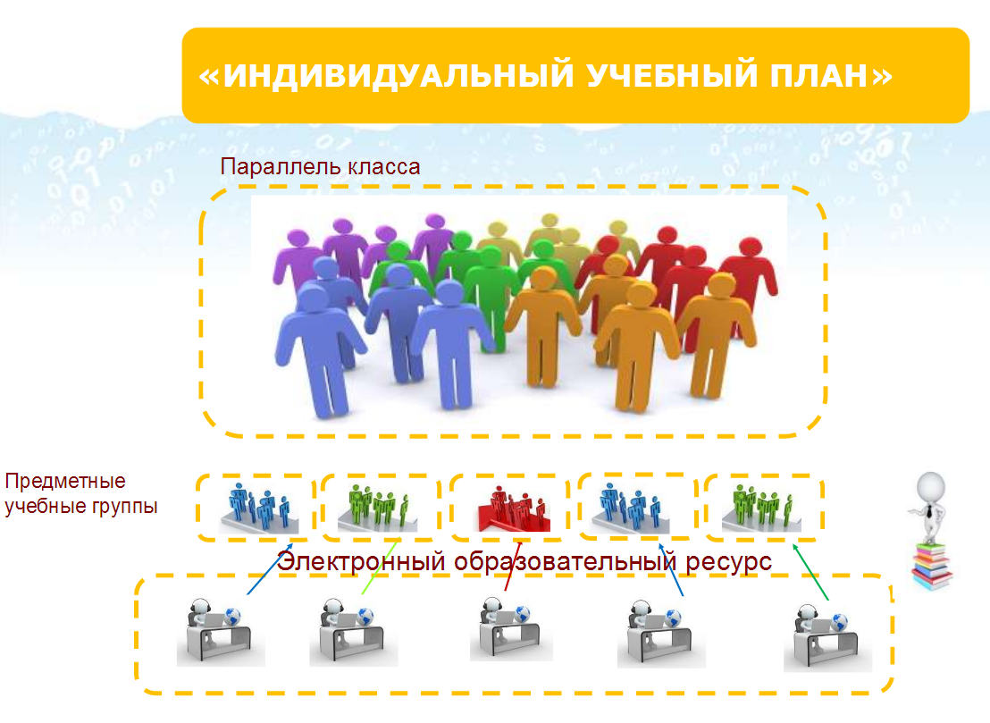

Slide 18
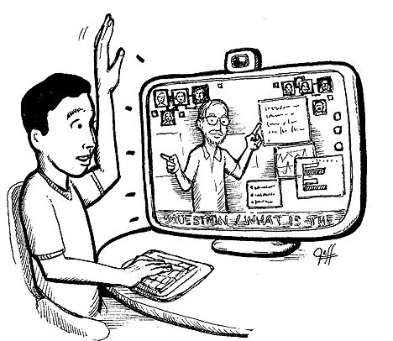
Важным элементом всех моделей смешанного обучения является интерактивное взаимодействие, которое обеспечивает интенсификацию и персонализацию обучения

Slide 19
Можно выделить следующие особенности технологии :
1. Смена акцентов во взаимоотношениях педагога и учащихся
2. Приоритет самостоятельной деятельности учащегося.
3. Организация индивидуальной поддержки учебной деятельности каждого учащегося учителем-предметником 4. Широкое использование организации групповой учебной деятельности
5. Гибкость образовательной траектории.
6. Использование учебно-методического контента, предоставляющего возможность в любое время просмотреть необходимый материал в режиме онлайн

Slide 20
Но есть и минусы
Много времени за компьютером
Неэффективное использование инструментов обучения может привести к пустой трате ресурсов и времени
Высокие временные затраты
)))
)))
)))

Slide 22
Ресурсы по теме:
ТЕОРИЯ И ПРАКТИКА СМЕШАННОГО ОБУЧЕНИЯ
1. Кризисы мотивации и смешанное обучение
2. Шаг школы в смешанное обучение(пособие)
3. Смешанное обучение: 6 моделей для применения в современной школе
4. Переход к смешанному обучению: 5 баллов

Slide 23
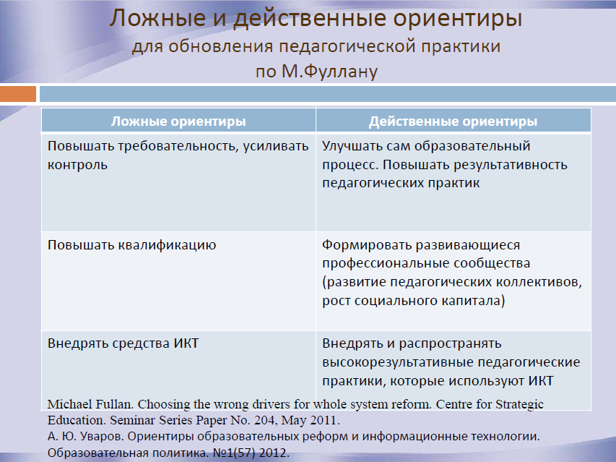

Slide 24
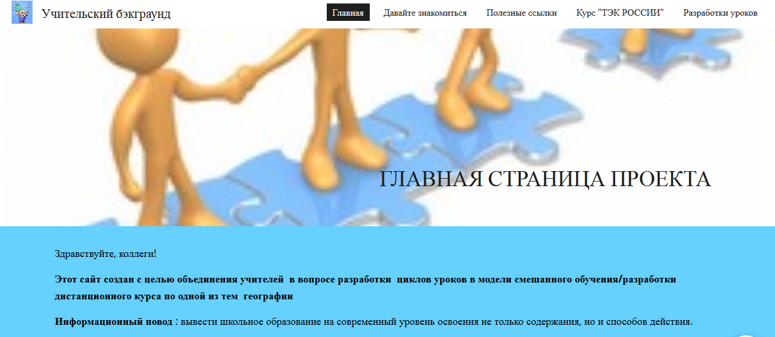
Адрес сайта-https://sites.google.com/view/geografia2017/%D0%B3%D0%BB%D0%B0%D0%B2%D0%BD%D0%B0%D1%8F

Slide 25
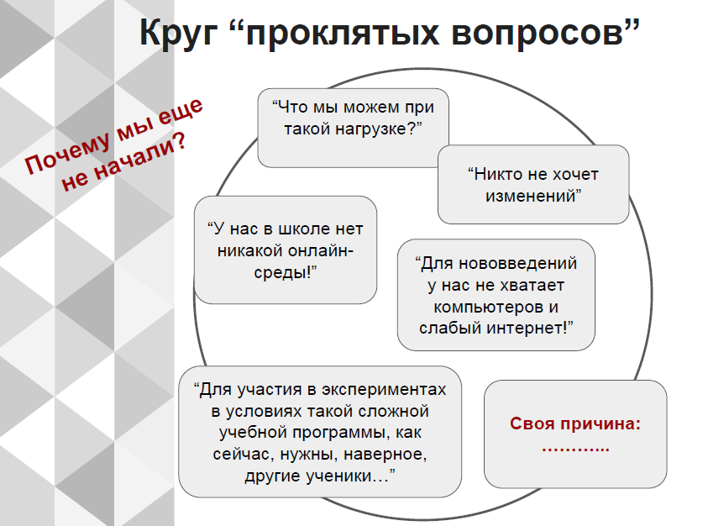

Slide 26


Slide 27
Контакты для желающих участвовать в проекте
Электронная почта: serytatyana@yandex.ru
Телефон: 89131016324
Надеюсь на сотрудничество!

